Slide 1
Le syndrome de fatigue chronique
ME/SFC
Pr Etienne Masquelier

Slide 2


Slide 3
« Pour l’individu des sociétés occidentales,
le désir d’autonomie accru rend toujours
plus difficile à vivre tout ce qui le contraint et l’entrave.
Les XX et XXIe siècles montrent une irrépressible extension du domaine de la fatigue.
Les épuisements se sont étendus du lieu du travail
au foyer et à la vie quotidienne».
Georges Vigarello

Slide 4
« La pandémie, plus que jamais, met en évidence
ce que les décennies précédentes avaient suggéré sur la fatigue, sa personnalisation, sa complexité ».
Georges Vigarello

Slide 5
« Il y a un risque de stress post-traumatique chez les soignants, quelle que soit la fonction.
Indirectement, l’épidémie contamine tout…
Il n’existe plus de jours off ».
Georges Vigarello

Slide 6
Histoire personnelle et histoire de patients –
Plaidoyer pour l’approche narrative

Slide 7
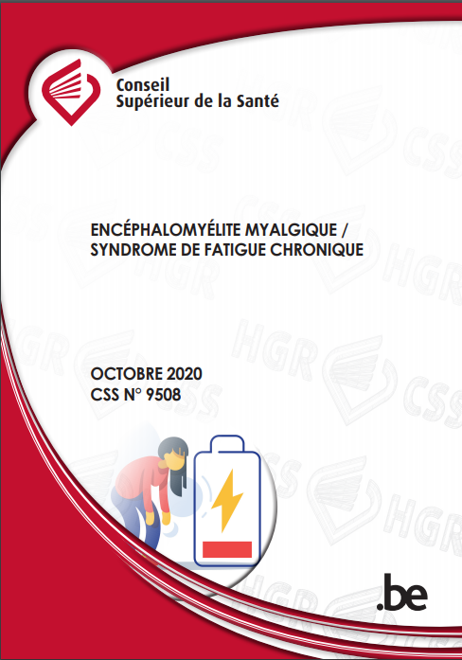

Slide 8
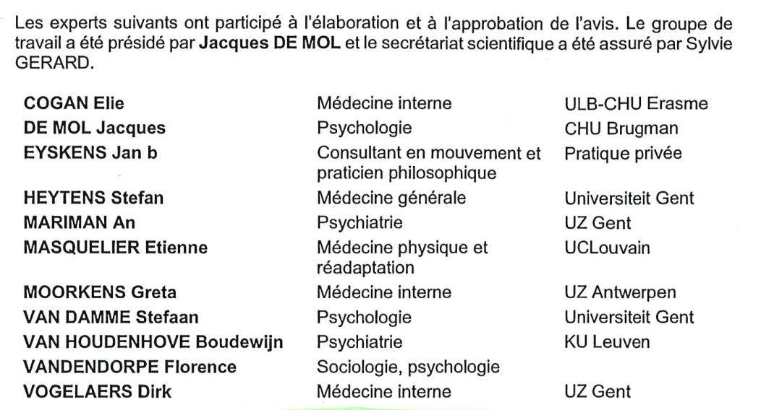
Conseil supérieur de la santé

Slide 9
Avis Conseil supérieur de la santé 2020
Encéphalomyélite myalgique(EM ) / syndrome de fatigue chronique (SFC)
Classification internationale des maladies (CIM -11) classée
dans la catégorie "Postviral syndromes" (code 8E 49)
Classée dans la catégorie principale "other disorders of the nervous system" OMS 2018

Slide 10
Encéphalomyélite myalgique / syndrome de fatigue chronique. Avis du conseil supérieur de la santé en 2020
L’EM / SFC reste un sujet controversé, tant au niveau de la définition,
la terminologie, les causes et le traitement entre 2008 ( rapport KCE et du CSS)
et 2020.
Méthodologie de travail :
  groupe de travail : médecine interne , médecine physique et réadaptation, experts médecin généraliste, psychiatre, psychologue, sociologue,
  consultant en mouvement (majorité néerlandophone).
  revue de littérature scientifique et opinion des experts
  fort inspiré de l’avis du Gezondheidraad (GR) des Pays-bas.
  invitation de participation des associations de patients (4 flamandes CFS
  et une francophone non CFS (FM oui )
  importantes différences socio-culturelles entre le nord et le sud
  dans l’historique et l’organisation.

Slide 11
EM/ SFC
Vision culturelle différentiée entre les communautés linguistiques : points d’achoppement ?
  Exemples :
  Confusion SFC et FM en Flandre
  Modèle bio-pycho-social à interprétation multiples
  Non accord entre les experts et les associations de patients sur l’appartenance à SMI ("symptômes médicalement inexpliqués"),
  MUS (medically unexplained symptoms), DMS (somatic symptom disorder)

Slide 12
Importance d’une approche bio-psycho-sociale pour les EM/SFC
Biopsychosocial est un concept bidirectionnel et circulaire.
La perspective biopsychosociale augmente les chances de détection précoce avec une orientation adéquate vers des diagnostics plus spécialisés et une thérapie « sur mesure » adaptée aux besoins individuels
du patient.
Cette approche est également pertinente pour
la recherche scientifique.

Slide 13
! Biospsychosocial # Psychogène

Slide 14
Etiologie du EM/SFC (1)
Origine multifactorielle
Facteurs de vulnérabilité (ex. : facteurs génétiques, trauma petite enfance)
Facteurs déclenchants (« Triggers »)
Ex. : infections, interv. chirurgicales, facteurs toxiques, stress sévère de la vie, problème de sommeil chronique, …
Facteurs aggravants / perpétuants
Ex. : déconditionnement physique, coping insuffisant, exclusion professionnelle, dépression secondaire
Importance relative de ces facteurs est différente chez chaque patient
→ groupe hétérogène point de vue Etiologie (# sous groupes nosologiques

Slide 15
Etiologie du EM/SFC (2)
Données rétrospectives biaisées (« recall bias »)
Recherche étiologique prospective nécessaire

Slide 16
Pathogénèse / physiopathologie EM/SFC (1)
Dérèglement biologique complexe qui trouve son origine au niveau des différents systèmes organiques
  Système immunitaire (activité anormale des cytokines…)
  Système nerveux autonome (déséquilibre de la thermorégulation et de la physiologie de stress)
  Système nerveux central (sensibilisation centrale…)
  Dysfonctionnement mitochrondrial, …

Slide 17
Pathogénèse / physiopathologie EM/SFC (2)
Processus inflammatoires anormaux dans le SNC (au niveau microglie)
La neuro-inflammation n’est pas spécifique à l’EM/SFC
Crash dans le système de stress neurobiologique (charge allostatique)
→ trop peu d’études prospectives ont été réalisées
pour permettre d’associer la validité des résultats rétrospectifs et tirer des conclusions causales « solides »

Slide 18
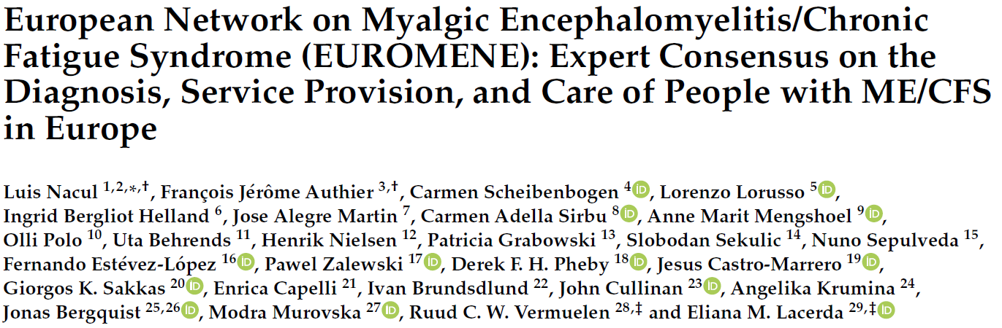

Slide 19
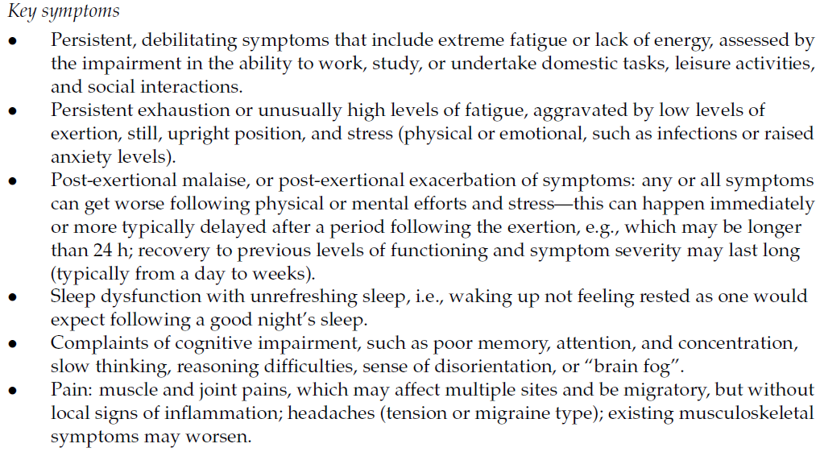
Symptoms and complaints to consider when taking a clinical history

Slide 20
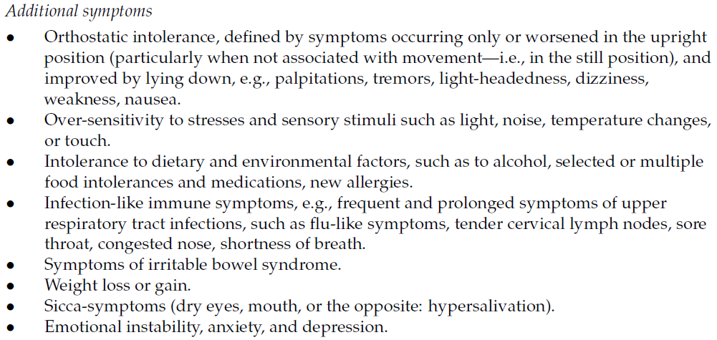
Symptoms and complaints to consider when taking a clinical history

Slide 21
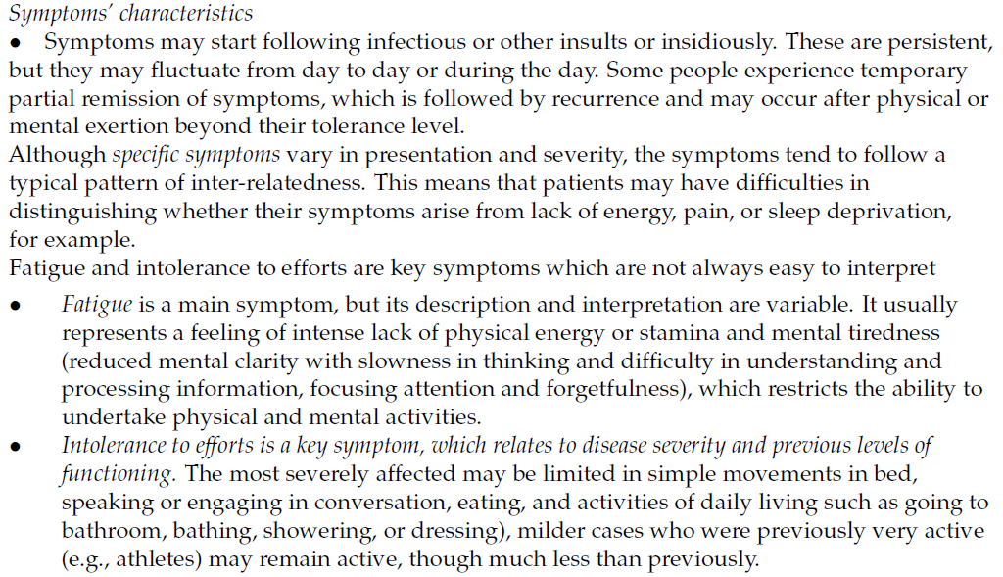
Symptoms and complaints to consider when taking a clinical history

Slide 22
Diagnostic clinique de EM/SFC
Il est important que le clinicien dans une perspective biopsychosociale essaie de dresser un tableau aussi complet que possible de la situation spécifique du patient.
Il est important de se concentrer fortement sur le fonctionnement quotidien du patient.
Ne pas attendre qu’un patient potentiel atteint d’EM/SFC répond à tous les critères diagnostiques formels avant de commencer un programme de soins.

Slide 23
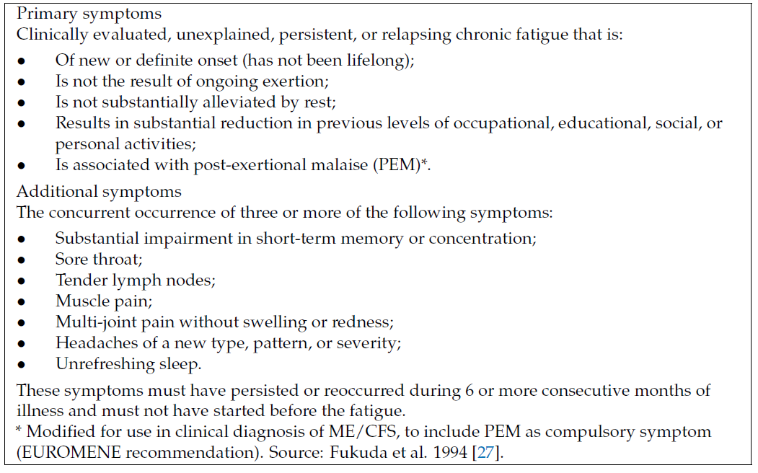
Modified* CDC-1994 Criteria for the diagnosis of ME/CFS

Slide 24
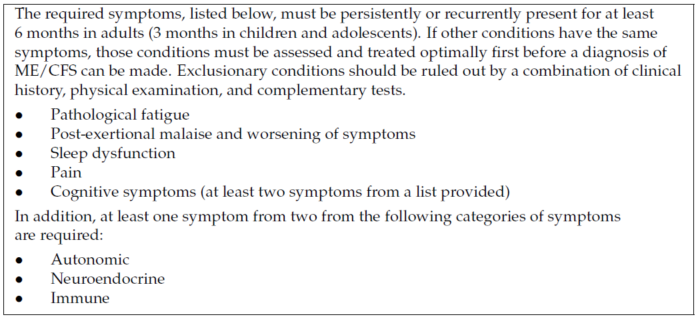
Canadian Consensus Criteria for the diagnosis of ME/CFS

Slide 25
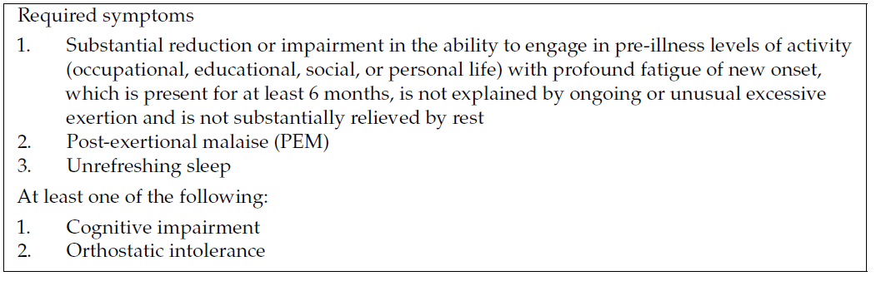
Institute of Medicine (IOM) criteria for the diagnosis of ME/CFS

Slide 26
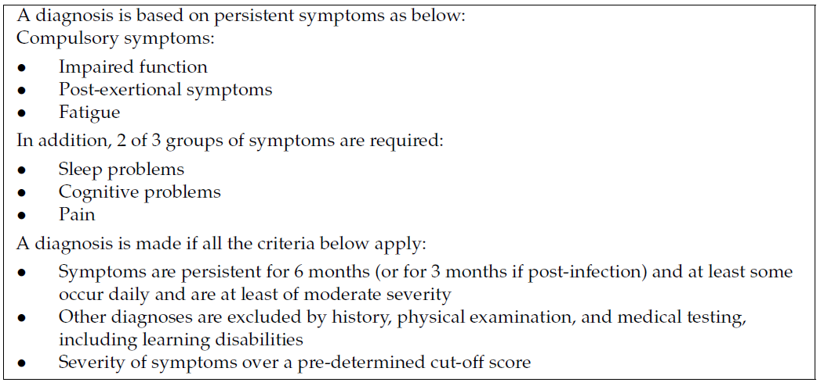
Paediatric diagnosis of ME/CFS

Slide 27
Outils de mesures de l’impact de l’EM/SFC
Medical Outcomes Study Short Form (MOS SF-36)
--> les sous-échelles « Fonctionnement physique » et « Santé générale » de SF-36 = meilleur indicateur d’une capacité fonctionnelle réduite (18 à 29 ans)
Classification internationale du fonctionnement, du handicap et de la santé (CIF)

Slide 28
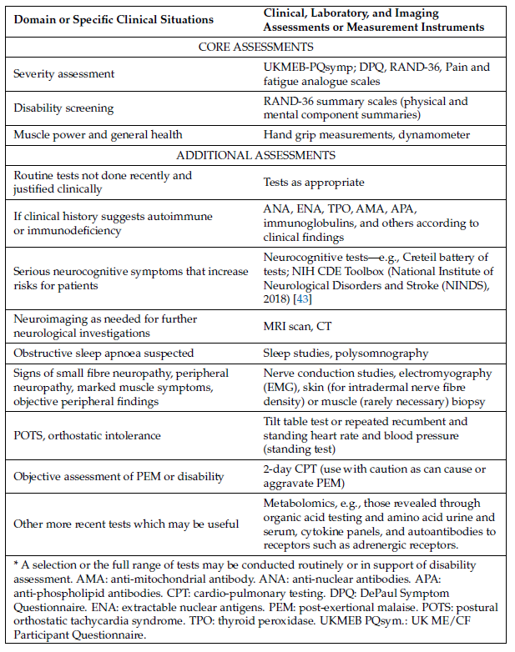
Core and additional assessments that may be recommended for ME/CFS secondary care services

Slide 29
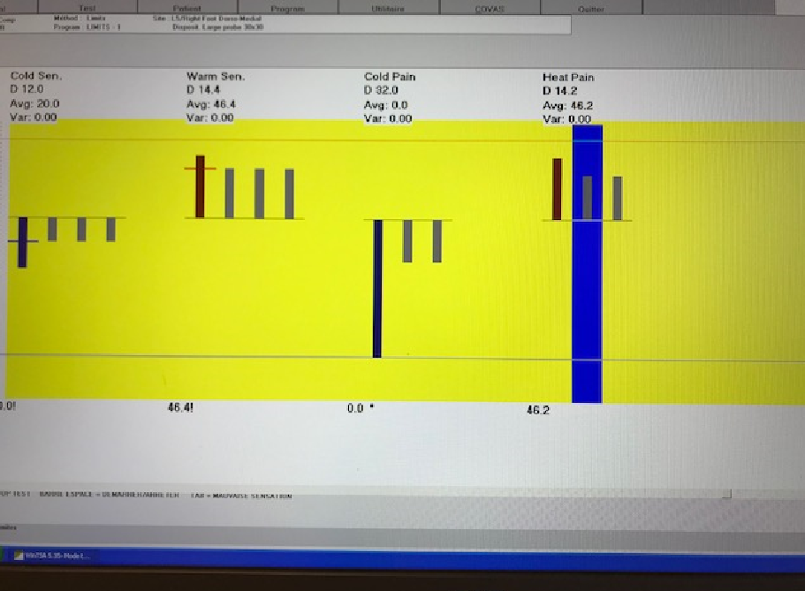

Slide 30
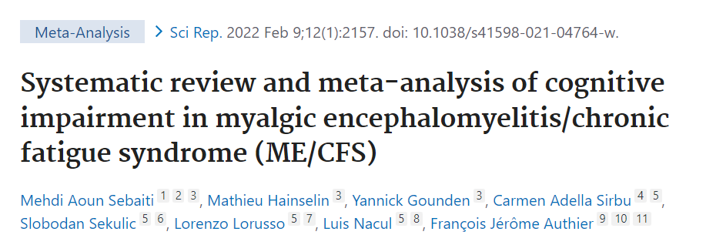

Slide 31
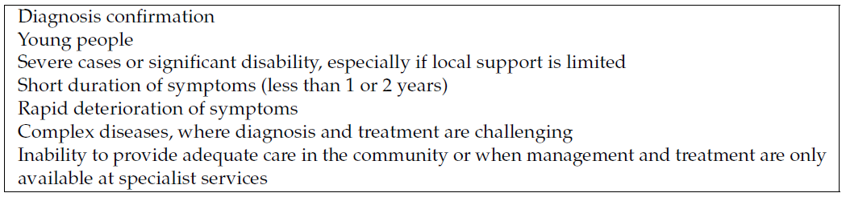
Examples of criteria for referral to secondary services caring from people with ME/CFS

Slide 32
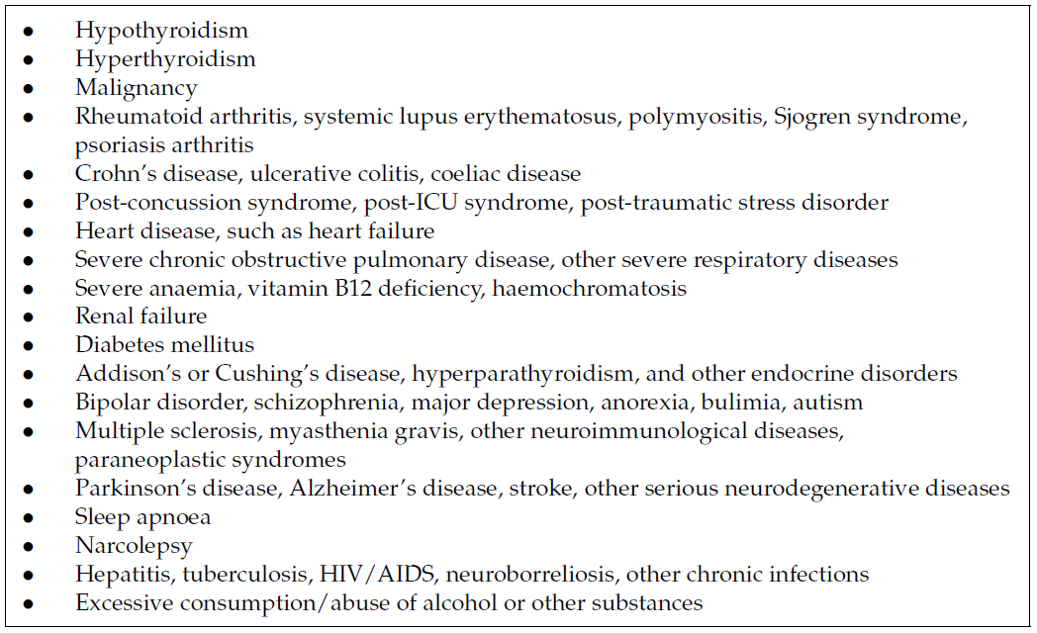
List of diseases where fatigue may be a prominent feature, which may preclude a diagnosis of ME/CFS if the disease largely explains the symptoms. They may, however, be co-morbidities with ME/CFS if they do not fully explain symptoms characteristic of ME/CFS (including fatigue, cognitive complains, sleep dysfunction, PEM)

Slide 33
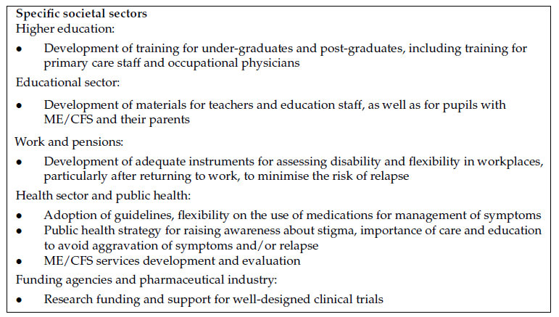
Multi-sectoral approach to ME/CFS

Slide 34
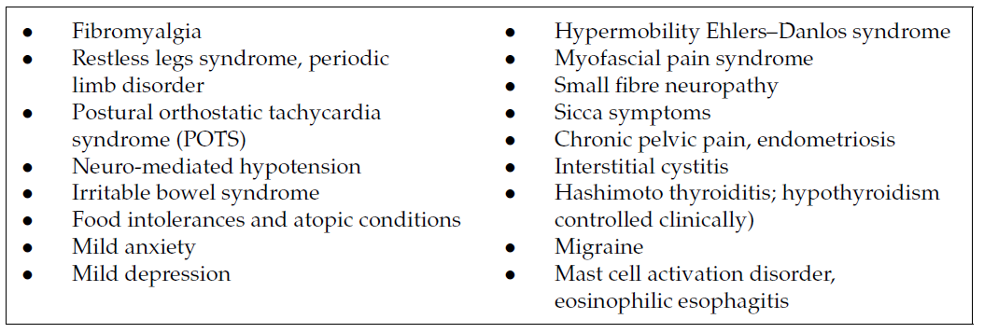
Co-morbid conditions which do not exclude ME/CFS diagnosis

Slide 35
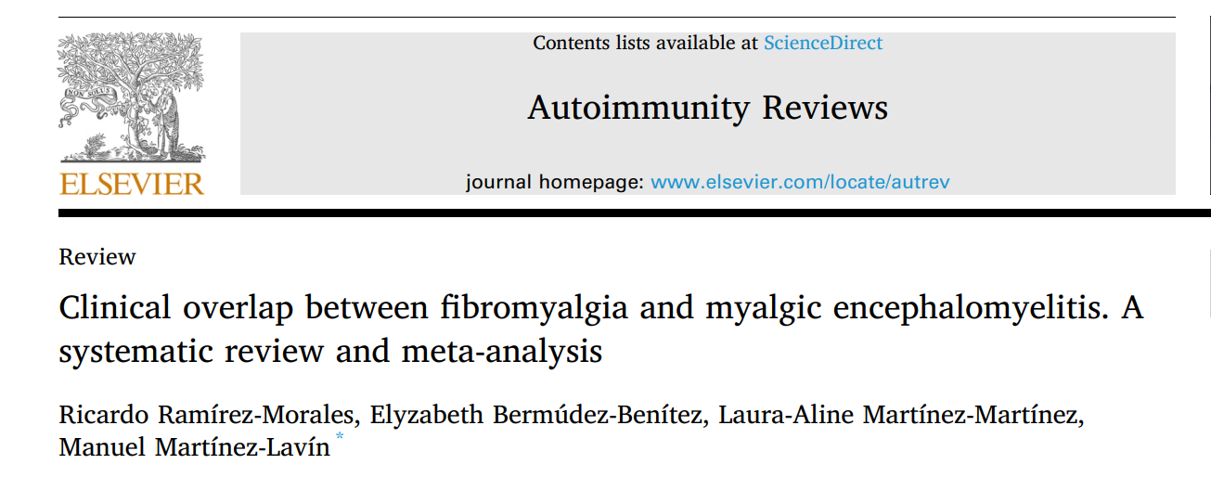

Slide 36
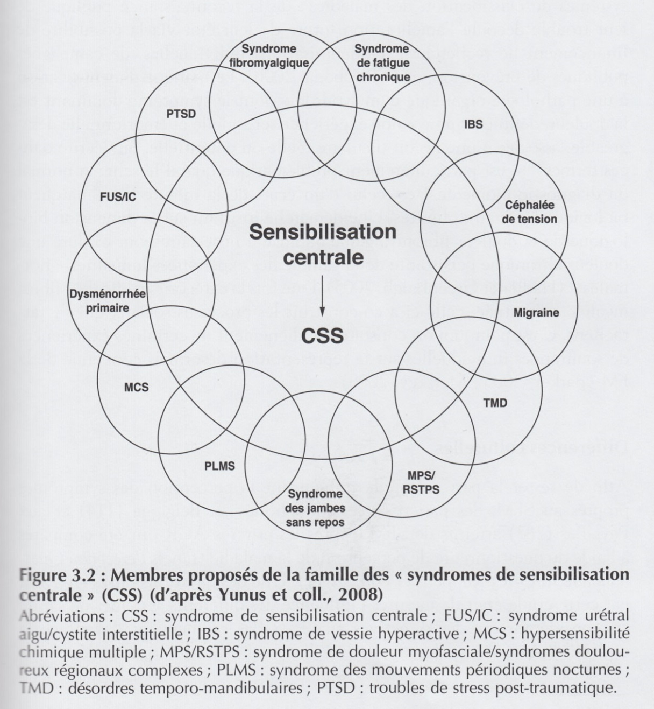
Expertise collective Inserm - Fibromyalgie

Slide 37
Fibromyalgie : que peut-on retenir de l'expertise collective de l’INSERM sur la fibromyalgie ?

Slide 38
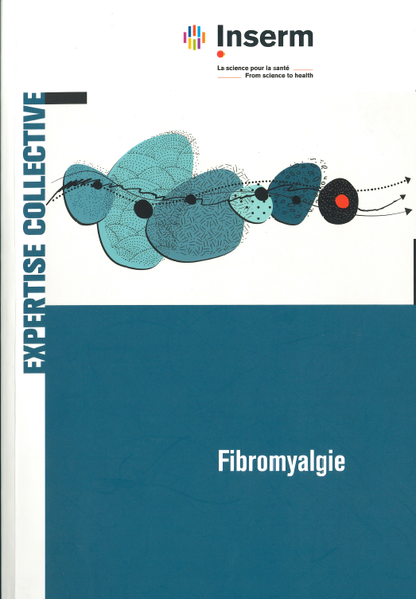

Slide 39
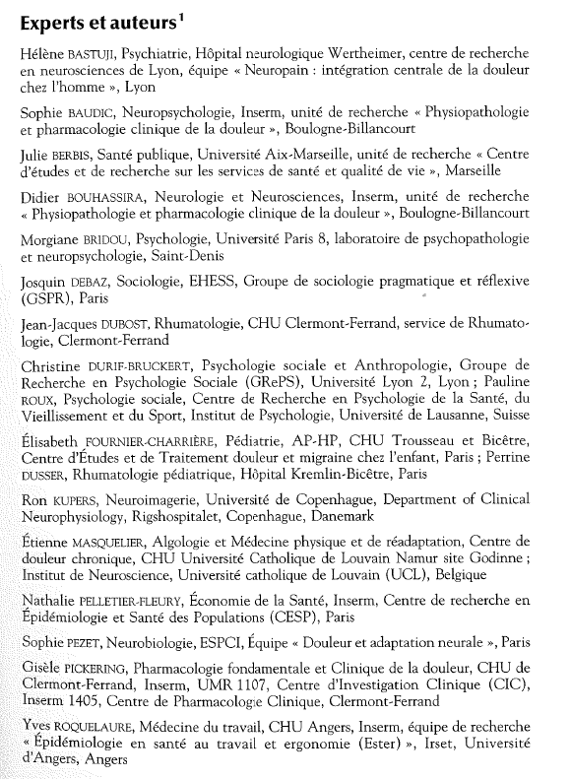
Expertise collective INSERM – Fibromyalgie - 2020

Slide 40
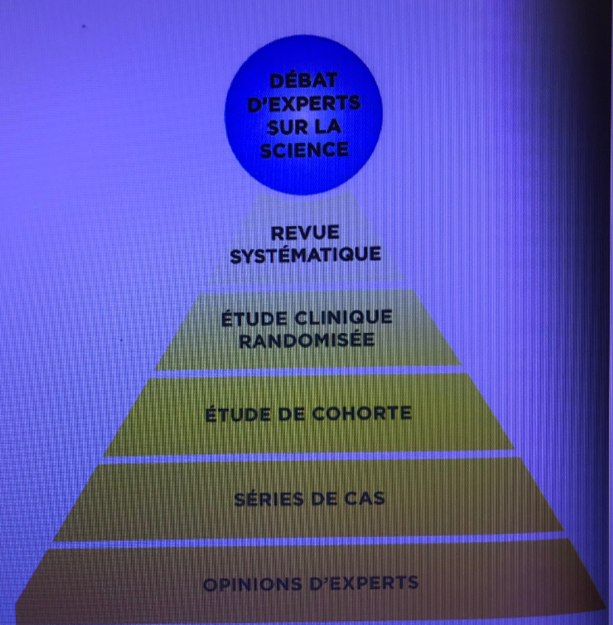

Slide 41

La colonne brisée, 1944 - Frida Kahlo

Slide 42






Douleur chronique
Syndromes douloureux chroniques secondaires
Douleur chronique primaire
Douleur chronique cancéreuse
Douleur chronique
diffuse (FM...)
Douleur chronique post- chirurgicale ou post-traumatique
Syndrome douloureux régional complexe
Douleur chronique neuropathique
Céphalées primaires
ou douleur chronique
orofaciale
Céphalées secondaires
une douleur chronique orofaciale
Douleur chronique viscérale primaire
Douleur chronique viscérale
secondaire
Douleur chronique musculosquelettique secondaire
Douleur chronique
musculo-squelettique primaire
ICD-11

Slide 43
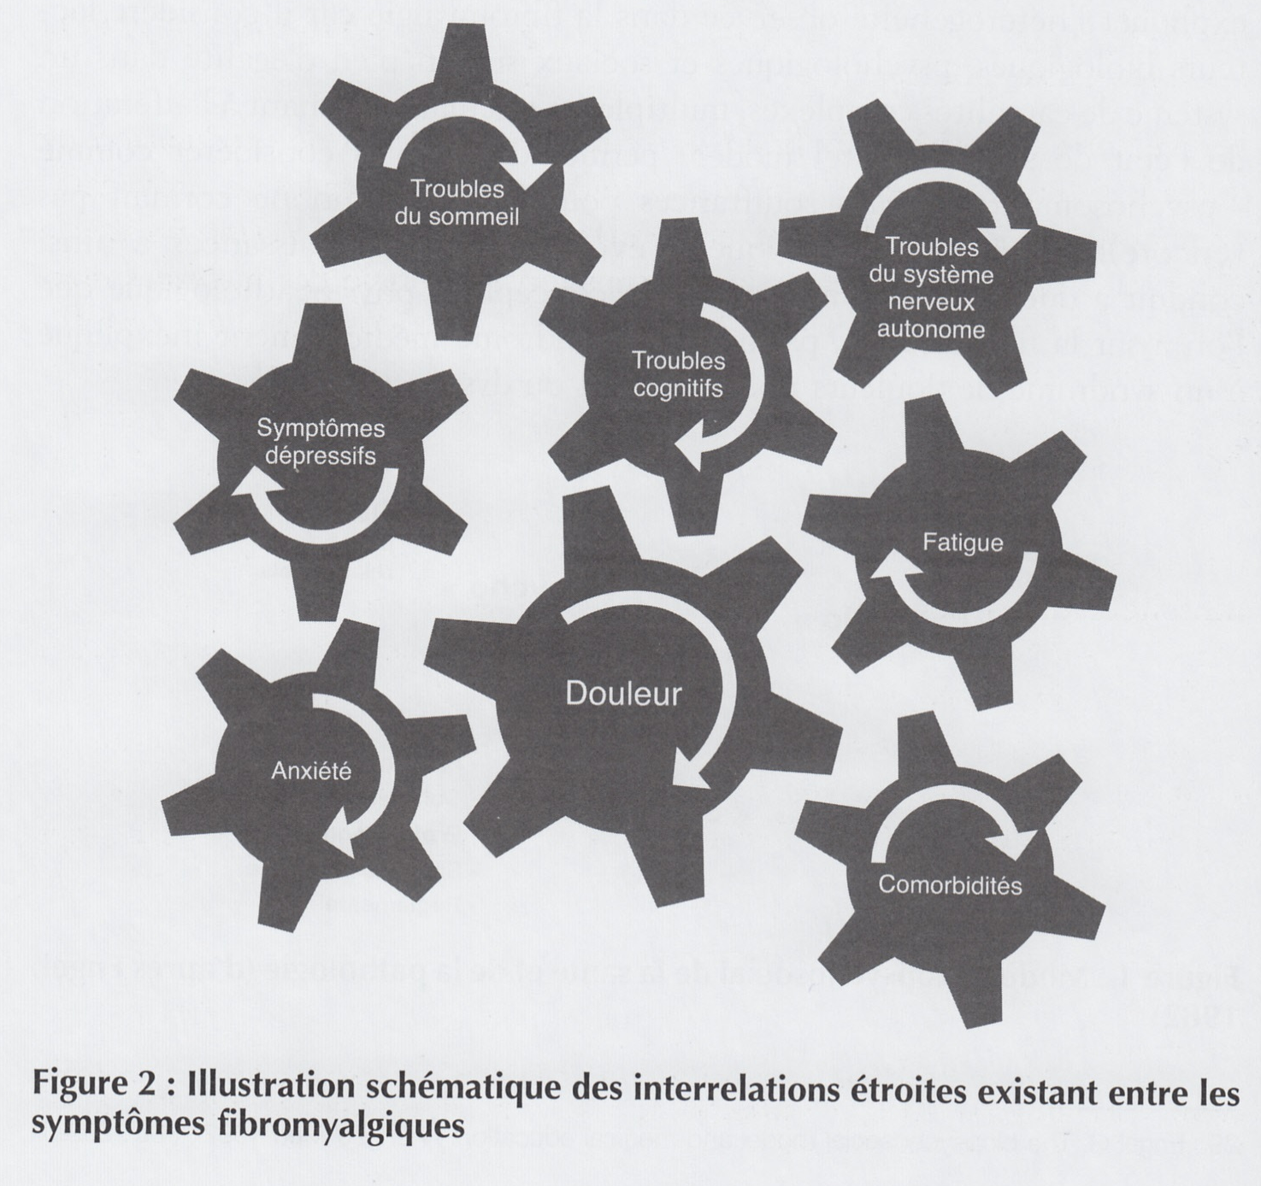
Expertise collective Inserm - Fibromyalgie

Slide 44
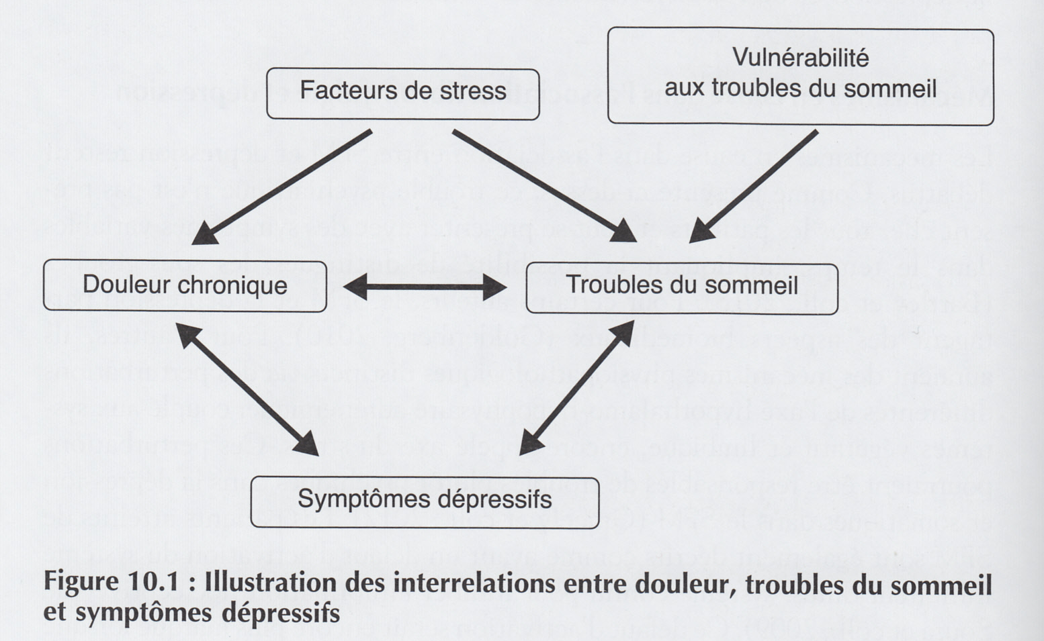
Expertise collective Inserm - Fibromyalgie

Slide 45
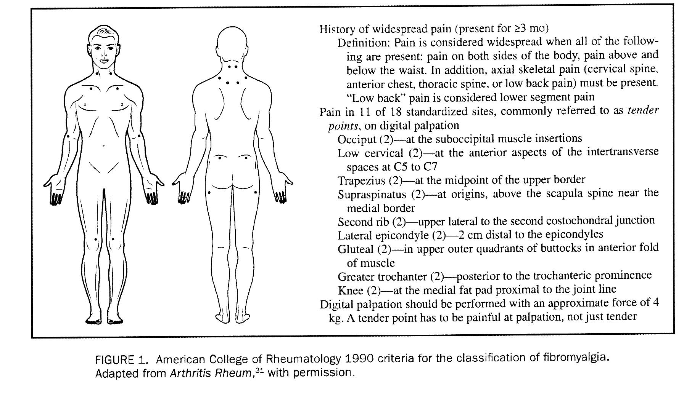
Sensitivity 88.4 %
Specificity 81.1 %
Wolfe F et al. – ACR criteria FMS 1990

Slide 46
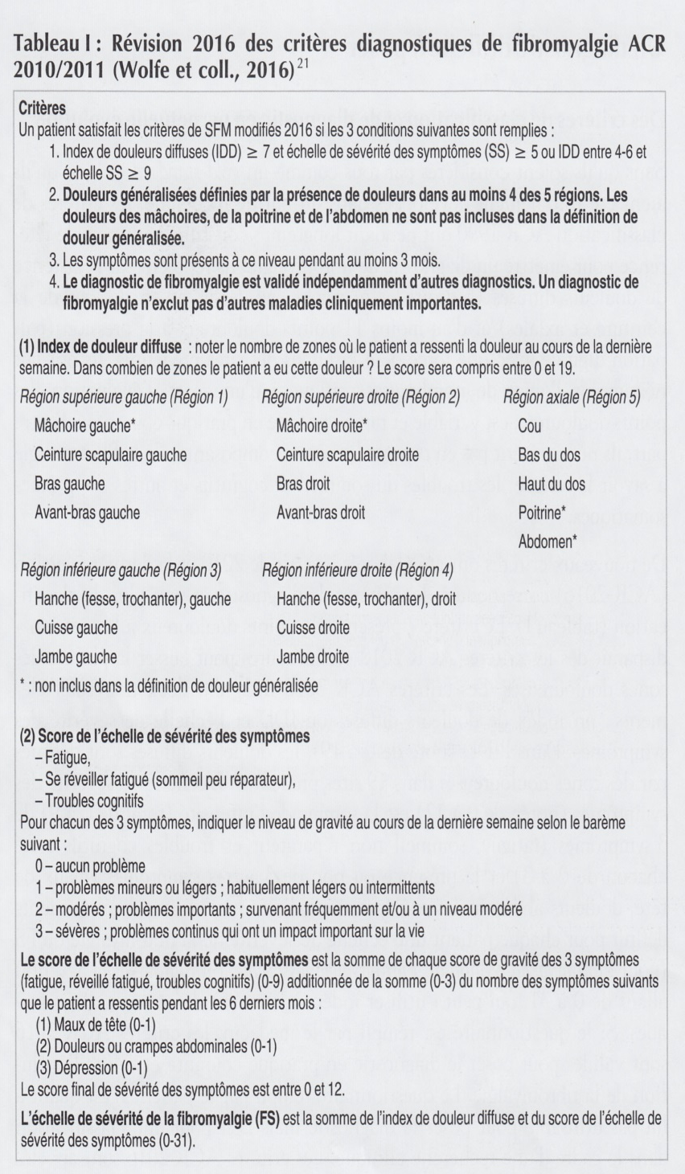
Expertise collective Inserm - Fibromyalgie

Slide 47
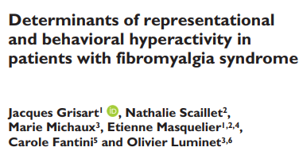
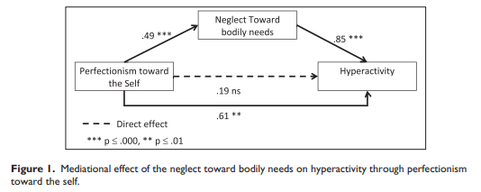
Grisart J, JHP, 2020

Slide 48
Importance de la reconnaissance et du diagnostic dans le syndrome de fibromyalgie
Etablir le diagnostic = composante essentielle
d'une prise en charge thérapeutique réussie.
Période sans diagnostic excessivement longue
(moyenne de 5 ans !)
Pas d'effet négatif sur les résultats cliniques observés
Utilisation des ressources médicales et des coûts associés diminuent après le diagnostic
Patients avec FM apprécient sincèrement l'effort pour les aider et s'impliquent d'autant plus dans la prise en charge
C'est un diagnostic d'inclusion et d'ouverture à la vision biopsychosociale

Slide 49
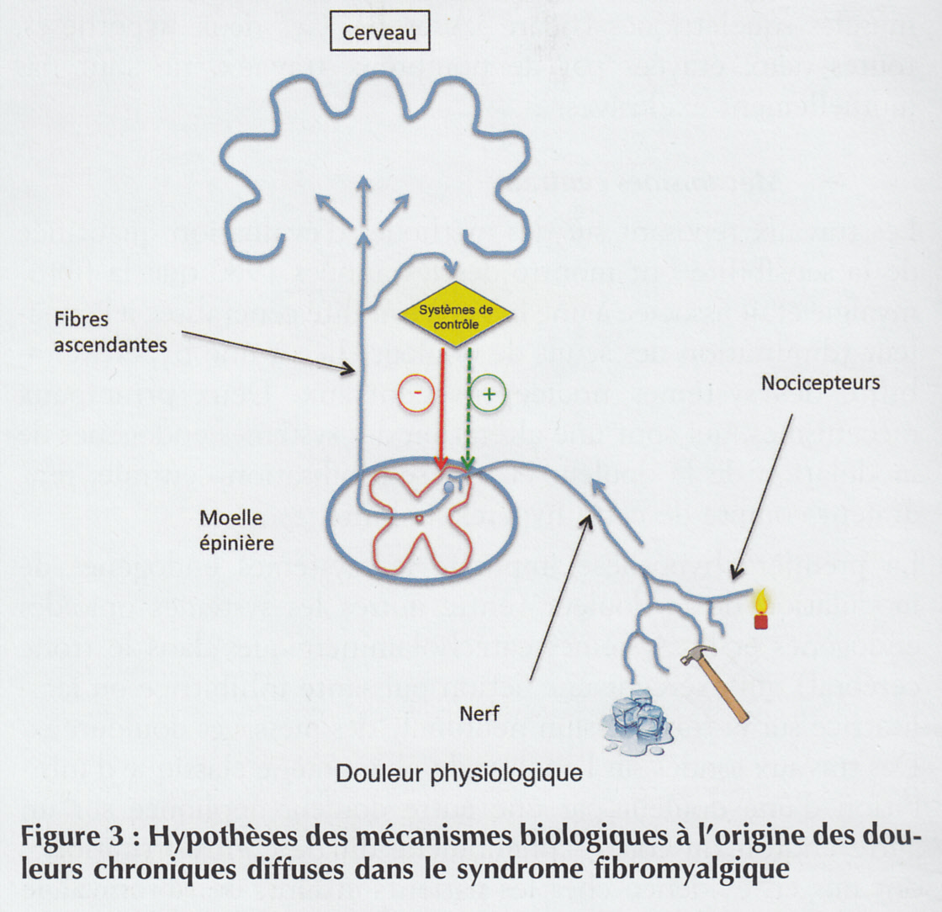
Fibromyalgie – Expertise Collective – Inserm 2020

Slide 50
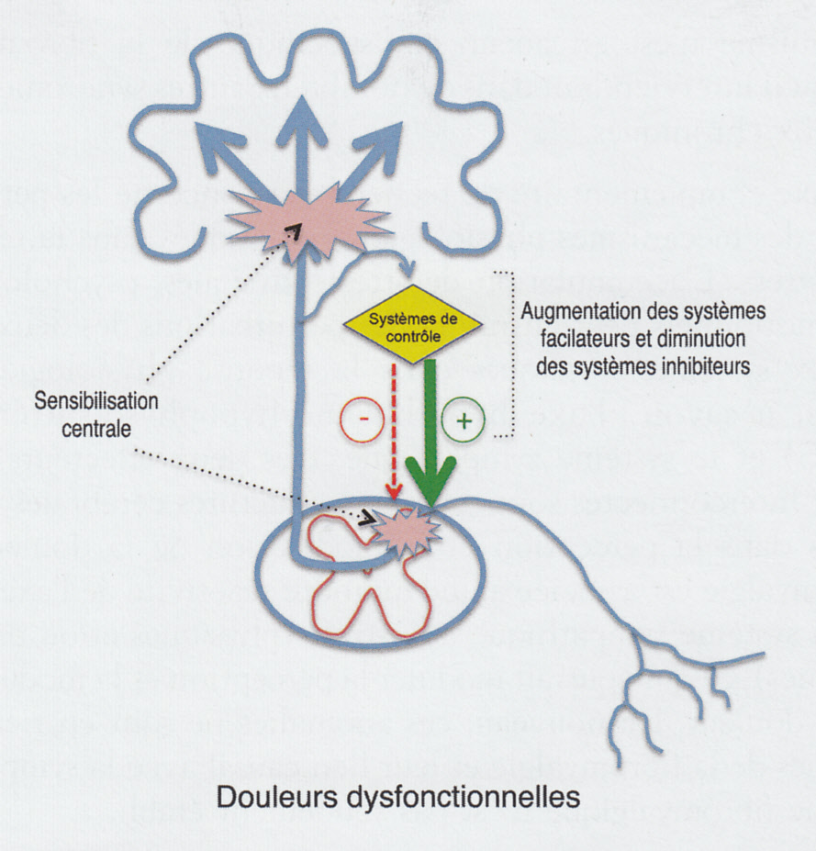
Fibromyalgie – Expertise Collective – Inserm 2020

Slide 51
PWC 65 %/kg B 65 %
(w/kg)
Patient FMS (n = 30) 1.52 ± 0.42* 8.2 ± 3.47⁺
Contrôle (n = 67) 1.67 ± 0.39* 4.9 ± 1.56+
*p = 0.08 - ⁺ p < 0.001
Test sous-maximal cyclo-ergomètre
Capacité cardiorespiratoire de la femme fibromyalgique semble être normale
La perception de l'effort chez la femme fibromyalgique est majorée
Nielens H, Boisset V, Masquelier E, Clin J Pain 2000

Slide 52

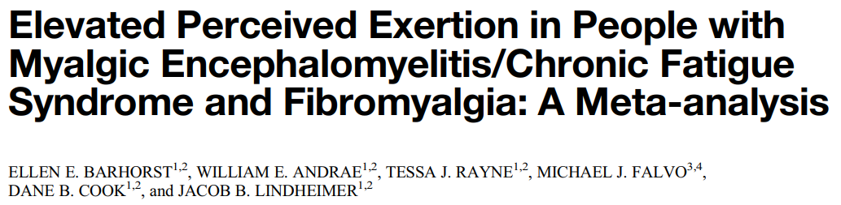
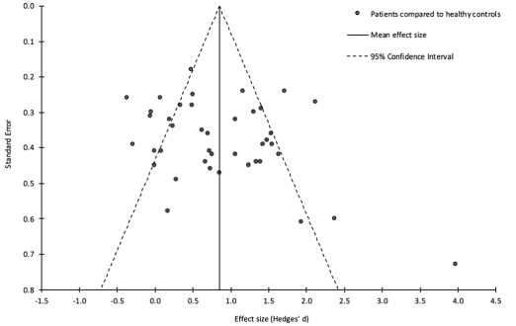

Slide 53
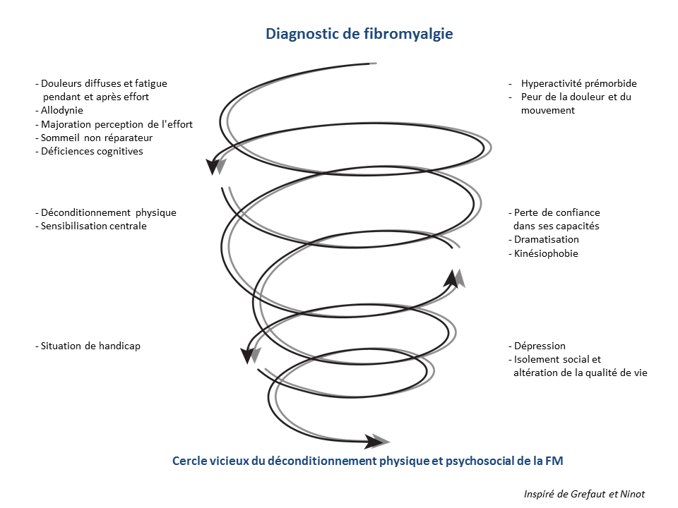

Slide 54
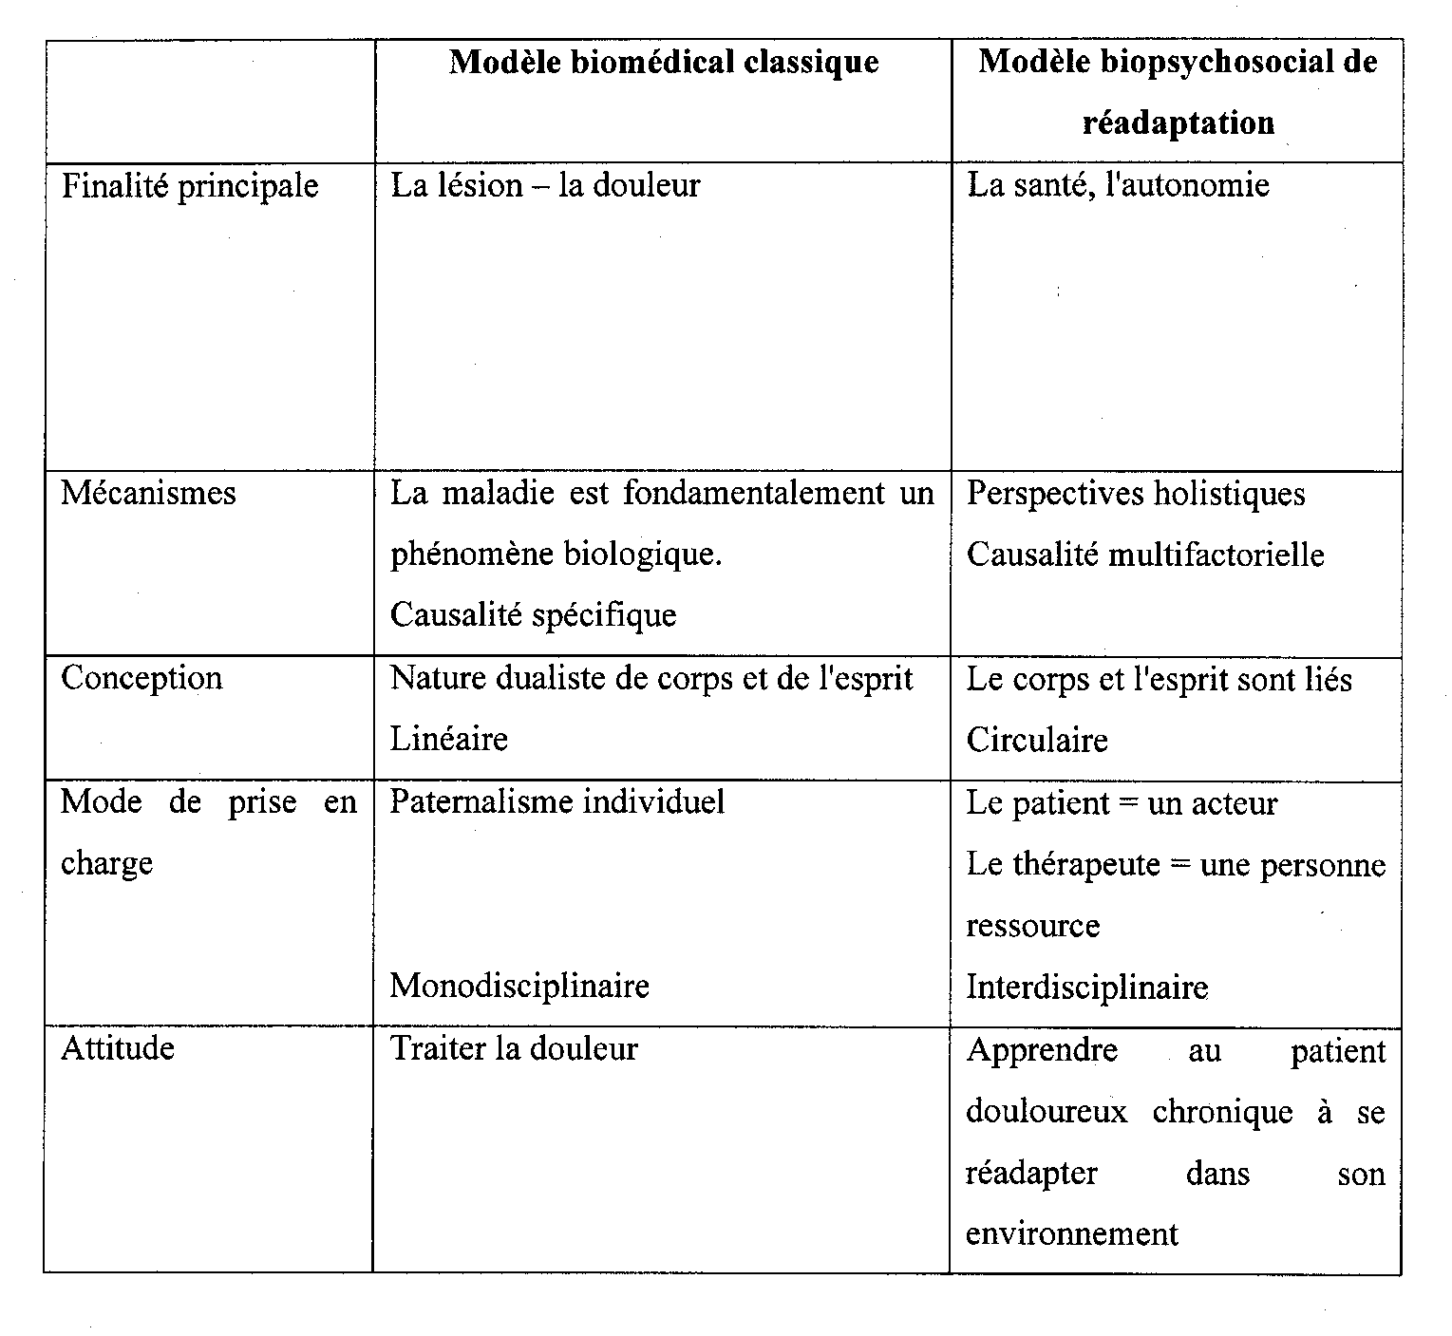
DIFFÉRENTES APPROCHES THÉRAPEUTIQUES DE FM
Masquelier, Revue du rhumatisme, 2003

Slide 55
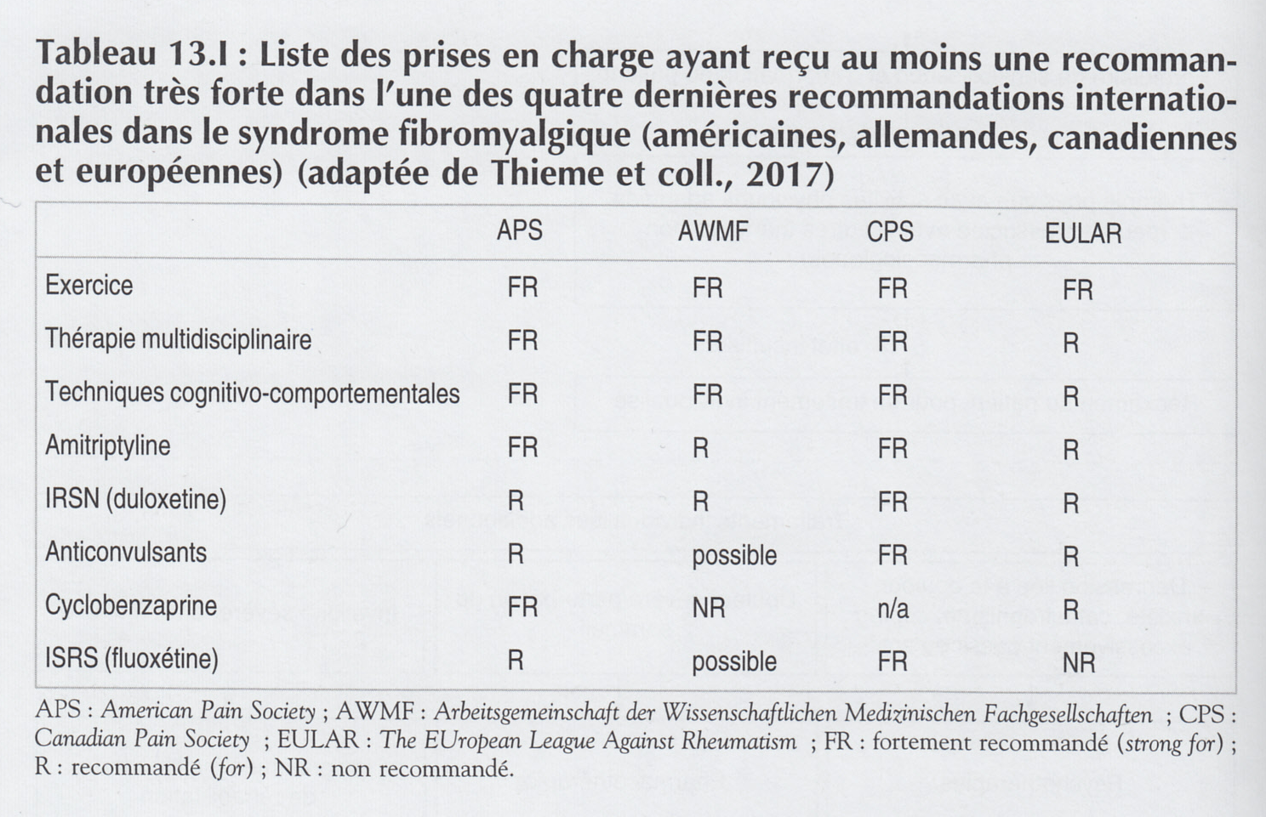
Expertise collective Inserm - Fibromyalgie

Slide 56
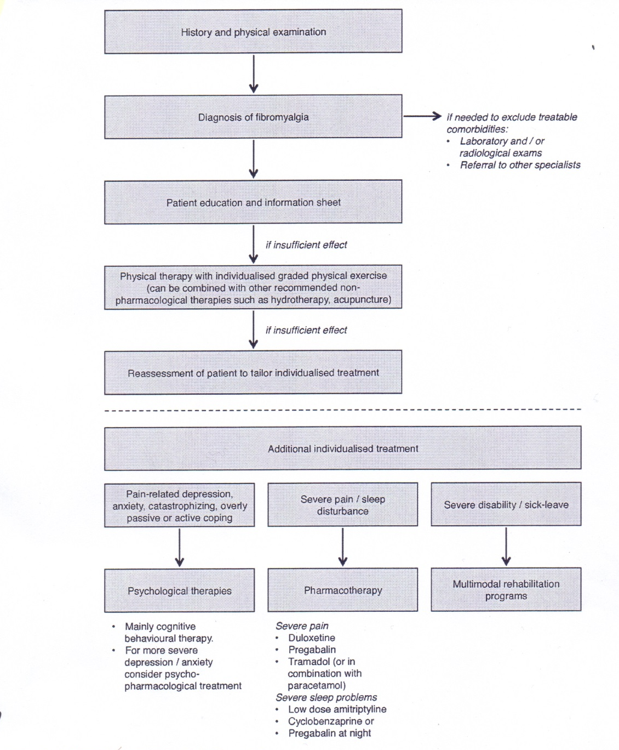

Management recommendations as flow chart
Macfarlane GJ. Ann Rheum Dis; 2016

Slide 57
“In general, patients one highly motivated and willing to do whatever may be needed to improve their symptoms”
Nacul L et al,
Euromene Medicina, 2021

Slide 58
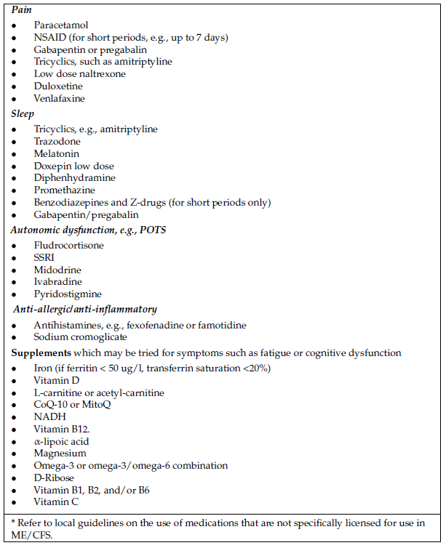
Examples of pharmacological approaches for relieving / managing ME/CFS symptoms *

Slide 59
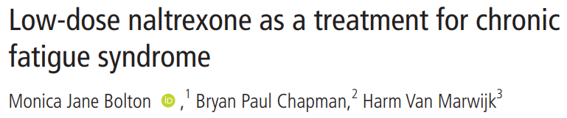
BMJ Case Rep; 2020

Slide 60
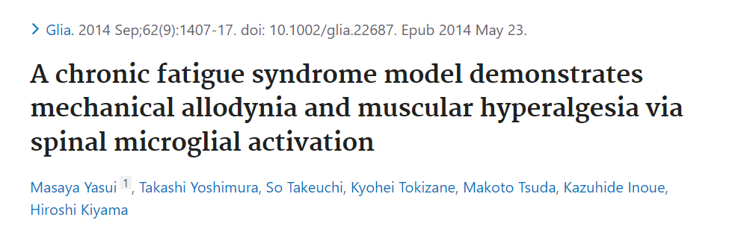

Slide 61
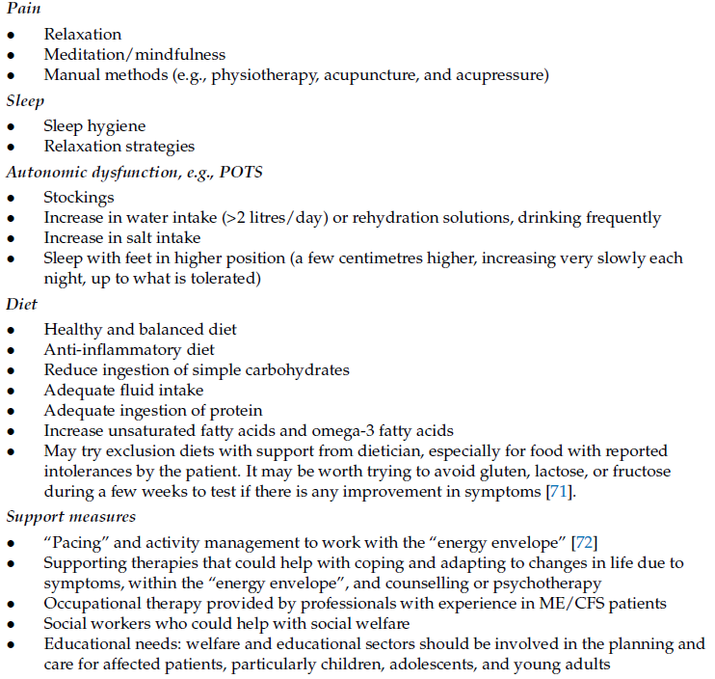
Recommendations for a non-pharmacological approach to the relief of ME/CFS symptoms

Slide 62
Exercices et SFC
Implications cliniques
  Il existe une évidence faible à modérée pour suggérer que les thérapies par exercices peuvent contribuer à l'amélioration de certains des symptômes du SFC, en particulier la fatigue.
  Les effets à long terme sont plus incertains que ceux à court terme.
  L'impact des exercices entraînant des effets secondaires sérieux est incertain.
      Larun L. Cochrane Database Syst Rev, 2019

Slide 63
Exercices et SFC
Implications de recherche
  Nécessite des études RCT ++ permettant de clarifier l'intensité type et la durée des exercices.
  Nécessite d'opérationnaliser le processus de diagnostic
  Identifier des sous-groupes "répondeurs" (avec bénéfice positif)
      Larun L. Cochrane Database Syst Rev, 2019

Slide 64
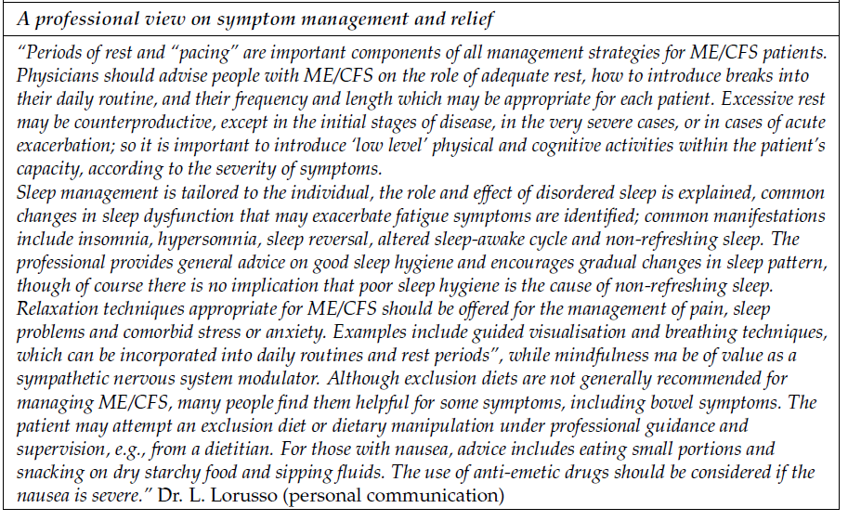
Recommendations for a non-pharmacological approach to the relief of ME/CFS symptoms

Slide 65
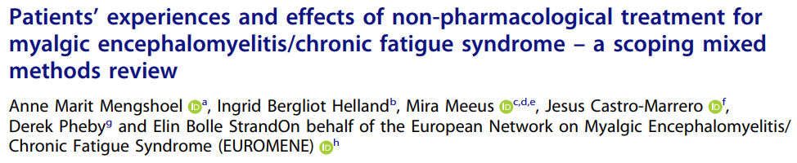
Int J Qualitative Studies on Health and Well-Being; 2020

Slide 66
Cette « scoping review » souligne l’importance d’attitudes positives envers la ME/CFS en général
et par les professionnels de la santé en particulier.
TCC améliore l’état de fatigue (effet à long terme ?)
Etudes activity-pacing et des réhabilitations sont peu nombreuses et leurs effets sont inconsistants.
Mengshoel AM et al; 2020

Slide 67
« Previous reviews of adult studies have reported that patients are frustrated about the disputes over the nature of ME/CFS, find regognition by health professionals valuable, resist psychological explanations and strive to find effective self-management strategies.
Drachler et al.; 2009. - Mengshoel AM et al.; 2020

Slide 68
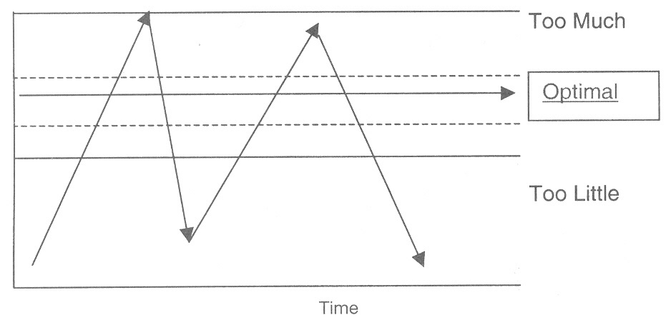
The yo-yo pattern
Turk, 2004

Slide 69
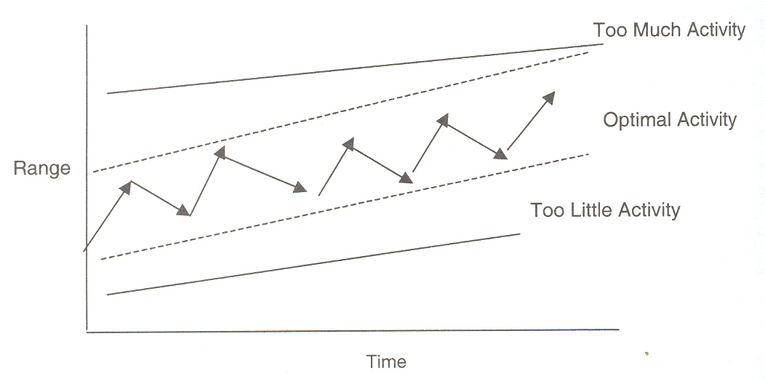
Balanced growth
Turk, 2004

Slide 70
Personal healing does not mereby depend on what happens during therapy but how therapy becomes an episode in a larger narrative of illness and recovery experiences »
Hurwitz et al, 2004

Slide 71
« It seems that patients search to understand how to connect themselves and their lives to a non-comprehensible illness and its fluctuating course ».
Mengshoel AM et al.; 2020

Slide 72
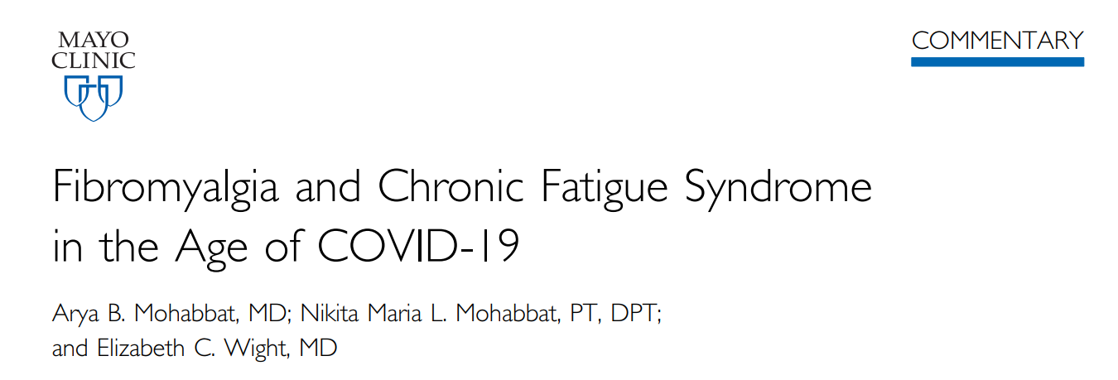
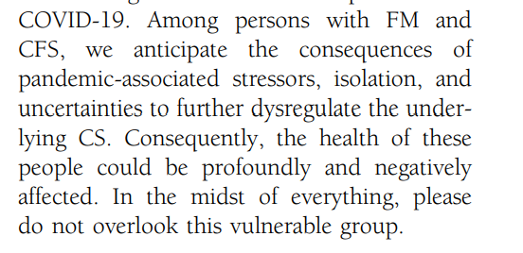

Slide 73
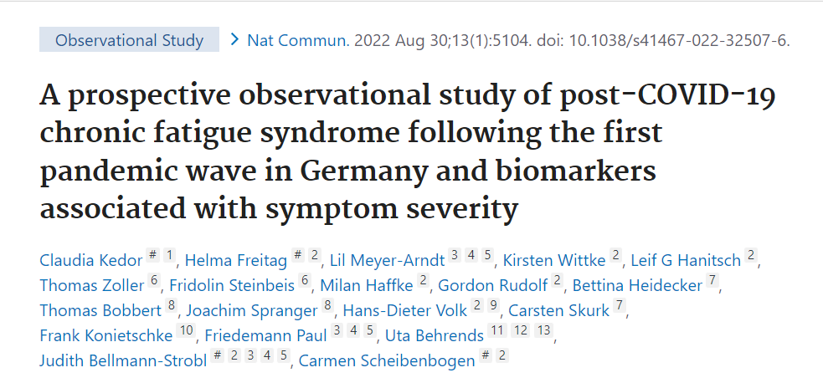

Slide 74
Syndrome de fatigue chronique :
Recommandations du Conseil supérieur de la santé
Appréhender un syndrome complexe avec une approche personnalisée et interdisciplinaire largement basée sur les aspects physiques, psychologiques et sociaux.
Lutter contre les préjugés et l'incompréhension ⇒ ENSEIGNEMENT
⇒ intégration de ce sujet dans le cursus des Masters - après Master et post graduats - avec des modules de formation et une reconnaissance officielle.
Favoriser les trajets de soins interdisciplinaires et les centres spécialisés de 3e ligne. Rôle important du médecin généraliste → ++
Renforcer la recherche biomédicale (identifications des marqueurs biologiques et rôle des processus neurologiques, immunologiques et métaboliques) → nécessite études propectives à long terme.

Slide 75
« Dans la vie…, très souvent tout est une question de bon dosage et de nuance…, mais ce n’est pas toujours simple…
Continuons le combat et gardons l’espérance ».

Slide 76

Merci pour attention !

Slide 77
SEID (Systemic Exertion Intolarance) ou Intolérance Systémique à l'effort
3 symptômes obligatoires
  Réduction substance de taux d'activités > 6 mois avec fatigue profonde nouvelle ou à début, bien définie, non liée
  à des efforts excessifs et non soulagée par le repos
  Malaise post-effort
  Sommeil non réparateur
+ altération cognitive
+ intolérance à l'orthostatisme
IOM, 2015

